Slide 1
Fake News Detection Using Bidirectional LSTM

Slide 2
Blissful
Silvany Lumbangaol (12s17029)
Yeni Chintya Panjaitan (12s17040)
Juanda Pakpahan (12s17058)
Melani Pakpahan (12s17064)

Slide 3
Latar Belakang
Beberapa informasi yang disebarkan secara individu atau berkelompok tersebut tidak dapat dipertanggungjawabkan kebenaran atau terindikasi berita palsu dan menjangkau ribuan pengguna. Berita palsu merupakan informasi atau berita yang berisi hal-hal yang tidak diketahui kebenarannya atau belum pasti.

Slide 4
Tujuan
Untuk mengetahui proses kerja dari penggunaan metode Bidirectional LSTM dengan CBOW sebagai word embedding dalam mengidentifikasi berita palsu.
Untuk mengukur seberapa besar akurasi dan recall dari penggunaan metode Bidirectional LSTM dengan CBOW sebagai word embedding dalam mendeteksi berita palsu.

Slide 5
Ruang Lingkup
Variabel yang akan digunakan pada proyek sebagai pertimbangan dalam melakukan mengidentifikasi berita palsu adalah title atau judul dari berita.
Dataset yang berisi fake news dan real news yang diperoleh dalam rentang waktu 3 tahun terakhir yang bersumber dari IEEE Dataport. Dimana dataset yang digunakan adalah file dokumen berekstensi .csv yang mengandung teks judul berita yang unik di setiap barisnya.

Slide 6
Analisis
Bentuk Data
&
Pra-pemrosesan data
&
Metode

Slide 7
Analisis Bentuk Data
ANALISIS SUMBER DATA
Analisis terhadap sumber data dilakukan untuk mengetahui atribut data relevan yang akan digunakan dalam mendeteksi berita palsu.
ANALISIS BENTUK DATA
Analisis terhadap bentuk data dilakukan untuk mengetahui karakteristik dataset yang akan digunakan dalam melakukan penelitian.

Slide 8
Analisis Pra-pemrosesan data
Tahapan pra-pemrosesan data dilakukan sebelum melatih data yang akan dimodelkan. teknik yang dilakukan pada tahapan pra pemrosesan data, meliputi:
data cleaning,
data transformation,
data reduction,
punctuation removal,
tokenization,
stopword removal, dan
lematization

Slide 9
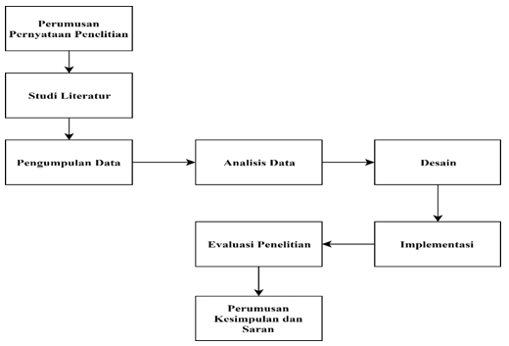
Analisis Metode

Slide 10
Analisis
Metode Word Embedding
&
Klasifikasi Teks
&
Metode Bidirectional LSTM

Slide 11
Klasifikasi Teks
Klasifikasi teks juga dikenal sebagai penandaan teks atau kategorisasi teks adalah proses mengkategorikan teks ke dalam kelompok terorganisir. Dengan menggunakan Natural Language Processing (NLP), pengklasifikasi teks dapat secara otomatis menganalisis teks dan kemudian menetapkan sekumpulan tag atau kategori yang telah ditentukan sebelumnya berdasarkan kontennya.

Slide 12
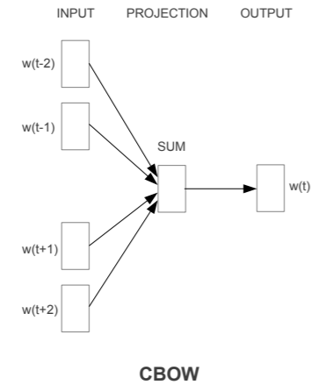
Word Embedding
Word embedding adalah istilah yang digunakan untuk teknik mengubah sebuah kata menjadi sebuah vektor atau array yang terdiri dari kumpulan angka.
Word2Vec (CBOW)
CBOW merupakan arsitektur untuk memprediksi current word yang berperan sebagai target dari konteks yang berperan sebagai input terhadap sekitarnya.

Slide 13
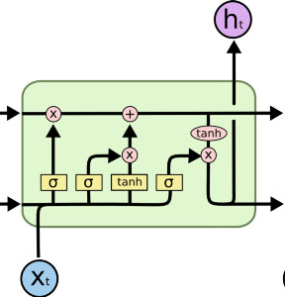
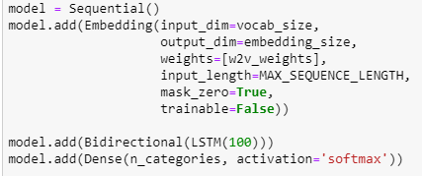
Bidirectional LSMT
Arsitekur bidirectional lstm tersusun dari gabungan arsitektur long short term memory dengan bidirectional. Selain itu, lstm memiliki memory cell yang dapat menyimpan informasi dalam memori untuk jangka waktu yang lama dan terdapat tiga gates, yaitu forget gate, input gate, output gate.

Slide 14
Desain
Desain Umum Sistem
&
Desain Prapemrosesan Data

Slide 15
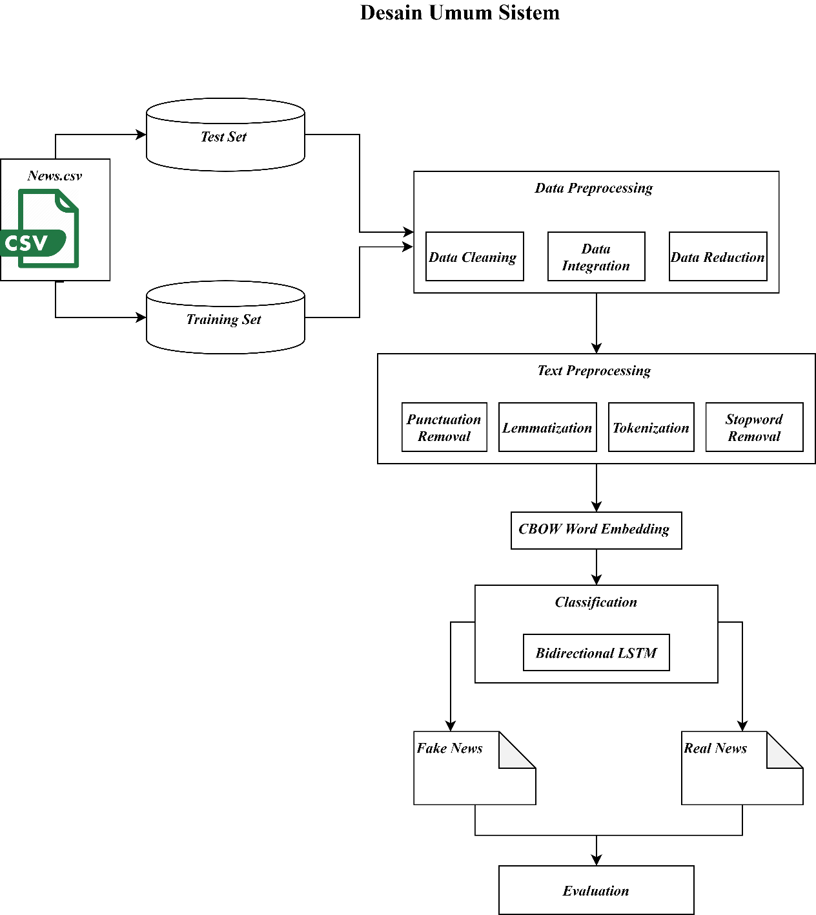
Desain Umum Sistem

Slide 16
Desain Umum Sistem
Adapun proses yang akan dilakukan pada gambaran umum sistem adalah sebagai berikut:
Split Data
Split data merupakan proses membagi data.Data berita yang sudah dikumpulkan akan dibagi menjadi training data dan test data.
Data Preprocessing
Data Preprocessing merupakan tahapan yang penting untuk membersihkan data yang akan digunakan untuk melatih model pengklasifikasian.
Text Processing
Text Processing merupakan tahapan awal untuk mempersiapkan teks berita yang akan digunakan menjadi data yang siap untuk diolah Tahap yang akan dilakukan dalam text processing yaitu punctuation removal, lemmatization, tokenization, stopword removal
Word Embedding
Word Embedding merupakan tahapan untuk konversi sebuat teks menjadi angka.

Slide 17
Desain Umum Sistem
Classification
Mengklasifikasikan data ke dalam label kelas yang sesuai dengan ketentuan yang telah dibuat.
Evaluation
Pada tahap ini dilakukan evaluasi dan pembahasan hasil eksperimen pendeteksi berita palsu (fake news). Mengukur kinerja suatu sistem, sehingga dapat menggambarkan seberapa baik sistem tersebut untuk mengklasifikasikan data.

Slide 18
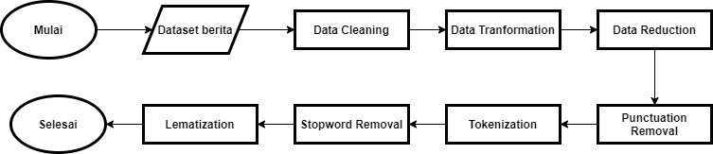
Desain Pra-pemrosesan data

Slide 19
Desain Pra-pemrosesan data
Adapun proses yang akan dilakukan pada pra proses data adalah sebagai berikut:
1. Data Cleaning digunakan untuk memeriksa dan memastikan tidak ada missing
value pada dataset.
2. Data Transformation digunakan untuk menormalisasi nilai pada atribut label
dengan metode encoding categorical value.
3. Data Reduction digunakan untuk mengurangi jumlah dimensi pada data.
4. Punctuation Removal digunakan untuk menghapus semua tanda baca dan simbol
pada kalimat di dataset.
5. Tokenization digunakan untuk memecah kalimat menjadi token, agar lebih mudah
untuk di proses di tahapan selanjutnya.
6. Stopword removal digunakan untuk menghilangkan kata pada kalimat, dimana kata
tersebut biasanya merupakan kata penghubung.
7. Lemmatization digunakan untuk mengubah semua kata pada kalimat yang ada pada
dataset, dimana kata tersebut terbentuk secara gramatikal. Kata tersebut diubah
menjadi bentuk kata dasarnya tanpa mengubah makna dari kalimat itu sendiri.

Slide 20
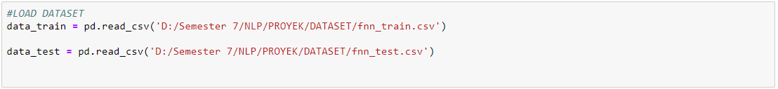
Implementasi Proses load dan baca data

Slide 21
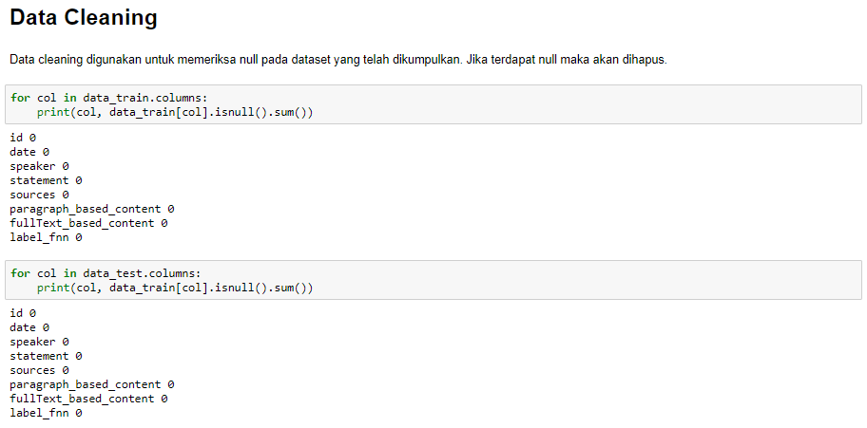
Implementasi Data Cleaning

Slide 22
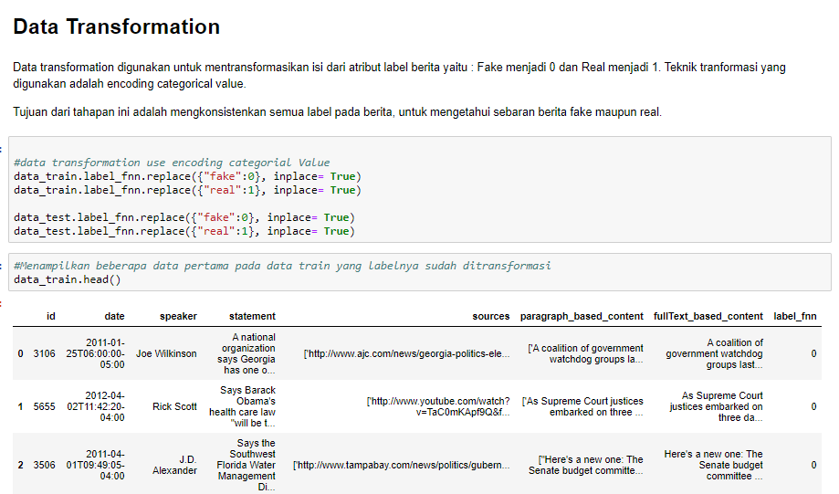
Implementasi Data Transformation

Slide 23
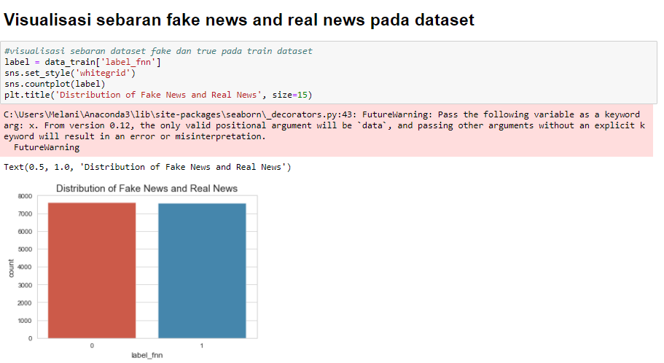
Implementasi EDA

Slide 24
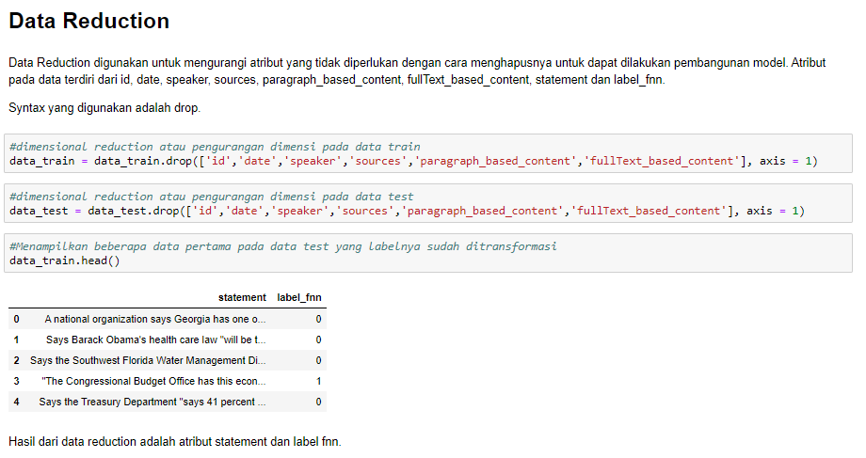
Implementasi Data Reduction

Slide 25
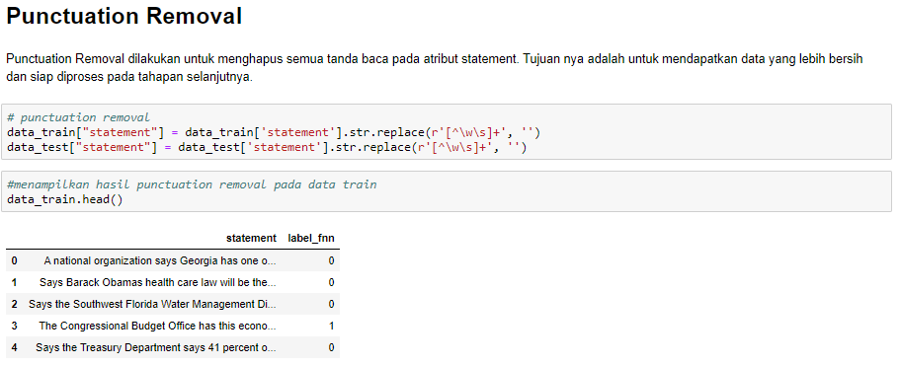
Implementasi Punctuation Removal

Slide 26
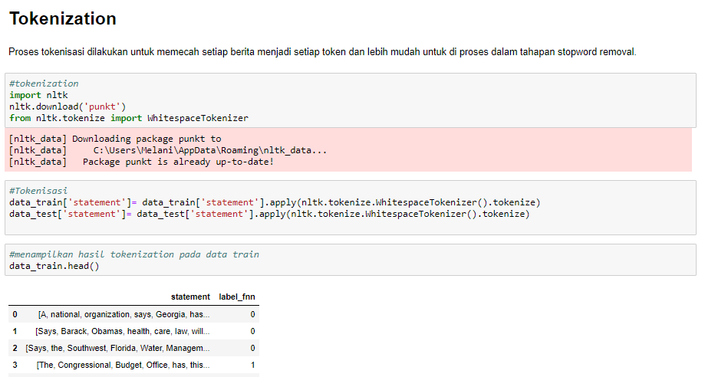
Implementasi Tokenization

Slide 27
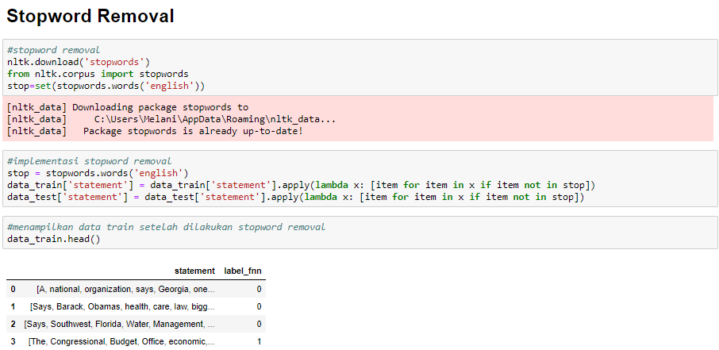
Implementasi Stopword Removal

Slide 28
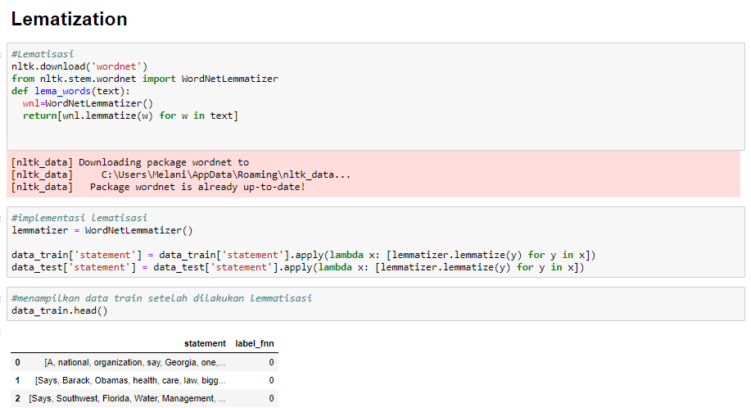
Implementasi Lemmatization

Slide 29
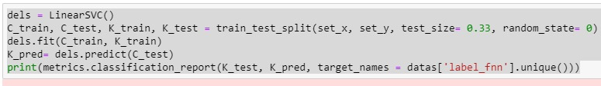
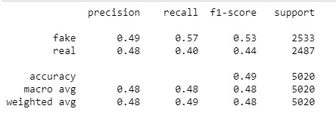
Evaluasi menggunakan confusion matrix
Evaluasi

Slide 30
Thank You ..

